Slide 1
FUNDAMENTOS DE PROGRAMACIÓN 1
TALLER 5
Git y GitHub+Cloud9

Slide 2
Objetivo de la clase
Comprender los fundamentos de Git como sistema de control de versiones distribuido y aprender a usar sus comandos básicos para el manejo de proyectos.

Slide 3
Agenda
¿Qué es el control de versiones?
¿Por qué usar Git?
Diferencia entre Git y plataformas como GitHub
Casos de uso en proyectos colaborativos
Laboratorio

Slide 4

Pregunta
¿Alguna vez han perdido cambios importantes en un archivo?

Slide 5
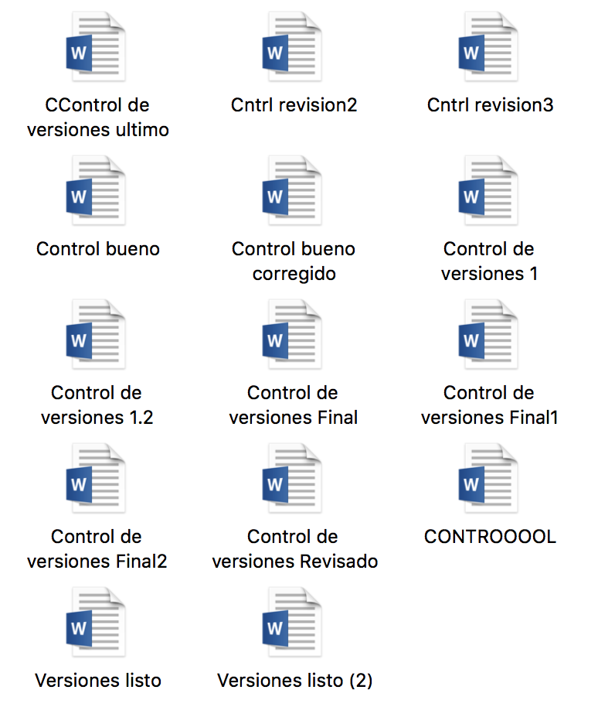
¿Qué es el control de versiones?
El control de versiones es un sistema que registra los cambios realizados a un archivo o conjunto de archivos a lo largo del tiempo.
Permite:
Recuperar versiones anteriores de un archivo.
Comparar cambios entre versiones.
Saber quién hizo cada cambio y cuándo.
Colaborar con otros sin sobrescribir el trabajo de los demás.
Ejemplo cotidiano: como usar "Ctrl + Z" en Word, pero de forma ilimitada y compartida con otros.

Slide 6
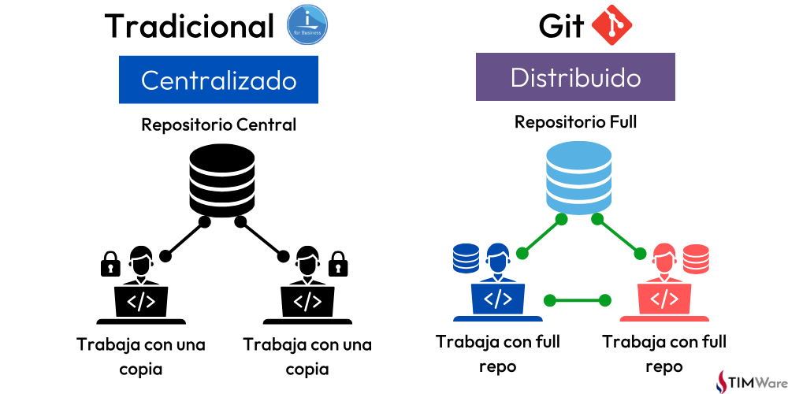
¿Por qué usar Git?
Git es el sistema de control de versiones más utilizado del mundo. Se usa porque:
Es distribuido: cada persona tiene una copia completa del repositorio.
Es rápido y ligero.
Permite trabajar sin conexión.
Facilita el trabajo en equipo sin perder historial.
Es ampliamente adoptado por la industria y compatible con herramientas modernas (como GitHub, GitLab, Bitbucket).

Slide 7
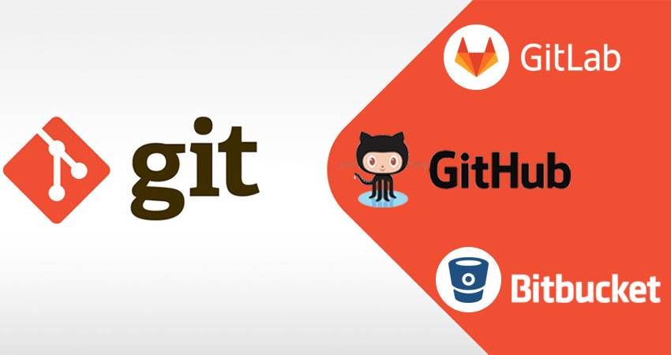
Diferencia entre Git y plataformas como GitHub

Slide 8
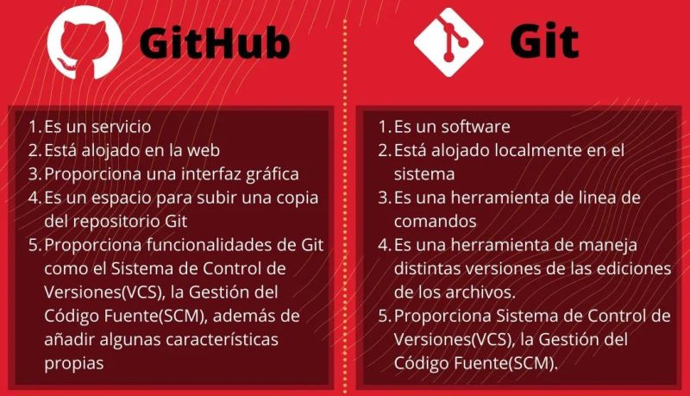
Diferencia entre Git y plataformas como GitHub

Slide 9

Casos de uso en proyectos colaborativos
Git es ideal para equipos de desarrollo, pero también útil en otras áreas. Algunos casos reales:
Desarrollo de software: múltiples desarrolladores trabajando en diferentes partes del código al mismo tiempo.
Documentación técnica: controlar versiones de manuales y guías.
Ciencia de datos: seguimiento de notebooks, scripts y experimentos.
Diseño web y multimedia: mantener versiones de archivos HTML, CSS, JS, imágenes, etc.
Beneficios en colaboración:
Cada integrante trabaja en su rama sin interferir con los demás.
Se puede revisar y aprobar cambios antes de integrarlos.
Se registra quién hizo qué y cuándo.

Slide 10
Laboratorio
PARTE 1: Crear un repositorio en GitHub
Ingresar a https://github.com e iniciar sesión. Si no tienes cuenta, crear una gratis.
Crear un nuevo repositorio:
Clic en el botón "+" > New repository (esquina superior derecha).
Llenar los campos:
Repository name: por ejemplo, mi-proyecto.
Description (opcional).
Visibility: público o privado.
NO marcar "Initialize with a README" (para evitar conflictos con Cloud9).
Clic en Create repository.

Slide 11
Laboratorio
PARTE 2: Clonar el repositorio en AWS Cloud9
Abrir el entorno en AWS Cloud9
En la terminal, configurar la identidad de Git:
git config --global user.name "Tu Nombre"
git config --global user.email "tuemail@ejemplo.com"
Clonar el repositorio:
Ir a GitHub, copiar la URL del repositorio (en formato HTTPS)
En la terminal de Cloud9:
git clone https://github.com/tu-usuario/mi-proyecto.git
cd mi-proyecto
PARTE 3: Trabajar y subir cambios desde Cloud9
Agregar archivos al proyecto
Agregar, confirmar y subir los cambios:
git add .
git commit -m "Primer commit desde Cloud9"
git push origin main

Slide 12
Laboratorio
PASO A PASO: Autenticación con Token Personal (PAT) en Cloud9
Si GitHub pide usuario/contraseña al hacer git push, ya no acepta contraseñas directamente. Debes usar un token personal (PAT).
Para crear un token:
Ir a https://github.com/settings/tokens
Haz clic en "Generate new token" > "Fine-grained token" o "Classic token" (cualquiera funciona).
Configurar
Nombre: por ejemplo, cloud9-token
Repositorios: selecciona los permisos workflows, contents y actions.
Expiración: elige una duración o "No expiration" (menos seguro).
Crear el token y guárdarlo en un lugar seguro. GitHub no lo mostrará otra vez.
Configurar Git en Cloud9 para guardar tus credenciales
En tu terminal de Cloud9, ejecutar:
git config --global credential.helper store

Slide 13

Consejos
Commits frecuentes y significativos
Uso de ramas para nuevas funcionalidades
Pull antes de push
Resolución básica de conflictos
Git cheatsheet oficial: https://education.github.com/git-cheat-sheet-education.pdf

